Slide 1

6장 제이쿼리 문서 객체 선택자와 조작법

Slide 2
06-1 제이쿼리 기본 다지기

Slide 3

제이쿼리란?
호환성 문제 해결
쉽고 편리한 애니메이션 효과 기능 구현
존 레식(John Resig)
자바스크립트를 이용해 만든 라이브러리 언어

Slide 4
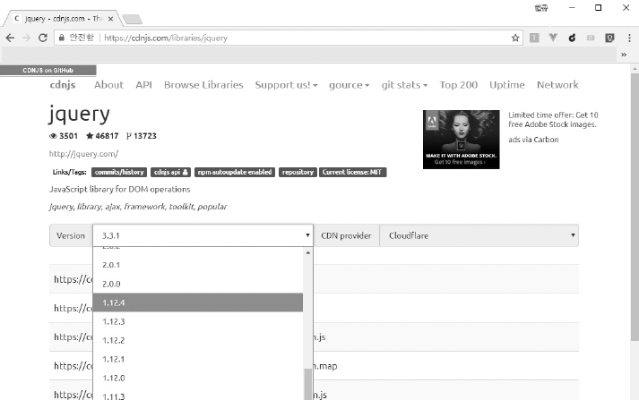
제이쿼리 라이브러리 연동하기 ─ 다운로드 방식
https://cdnjs.com/libraries/jquery

Slide 5
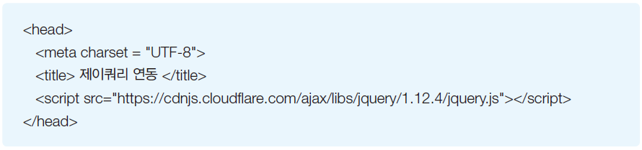
제이쿼리 라이브러리 연동하기 ─ 네트워크 전송 방식

Slide 6
06-2 선택자

Slide 7
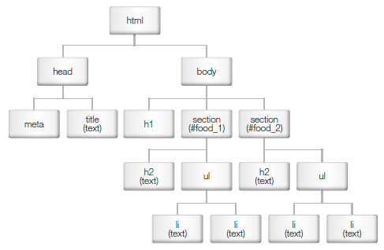
선택자 ─ 문서 객체 모델
루트(Root)
문서 객체 모델에 대해 알아두는 것이 좋습니다

Slide 8
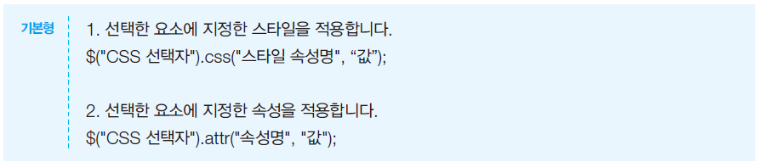
선택자 ─ 선택자 사용하기

Slide 9
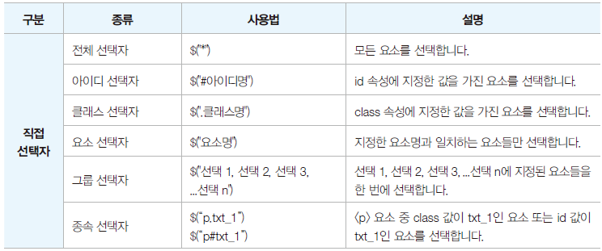
기본 선택자 ─ 직접 선택자

Slide 10
기본 선택자 ─ 전체 선택자

Slide 11
기본 선택자 ─ 아이디 선택자

Slide 12
기본 선택자 ─ 클래스 선택자

Slide 13
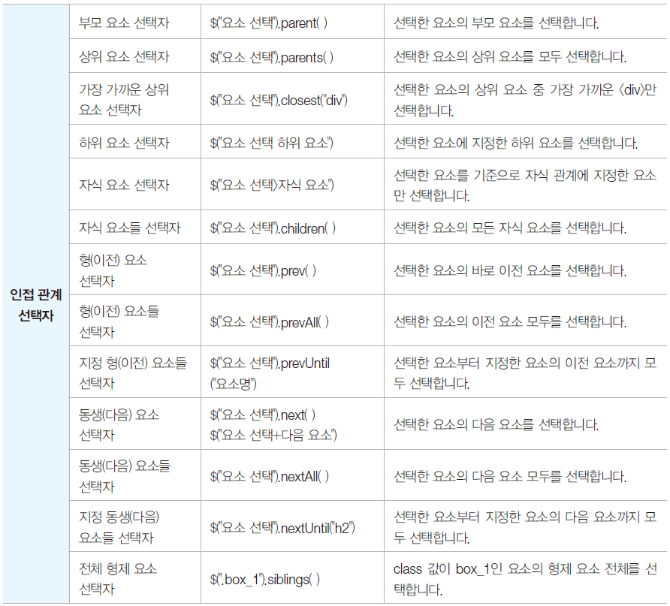
기본 선택자 ─ 인접 관계 선택자

Slide 14
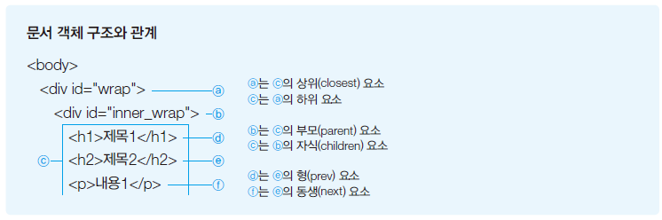
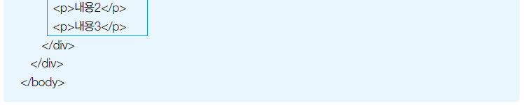
기본 선택자 ─ 인접 관계 이해하기

Slide 15
06-3 제이쿼리 탐색 선택자

Slide 16
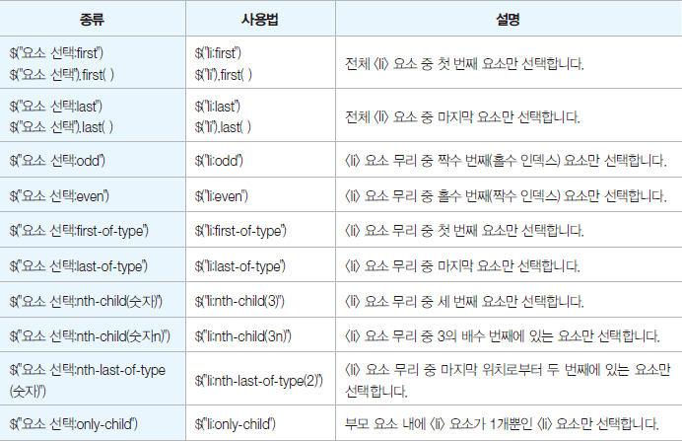
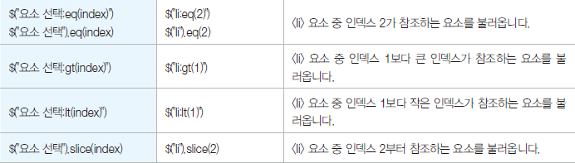
위치 탐색 선택자

Slide 17

위치 탐색 선택자(1) ─ first / last 선택자

Slide 18

위치 탐색 선택자(2) ─ even / odd 선택자

Slide 19
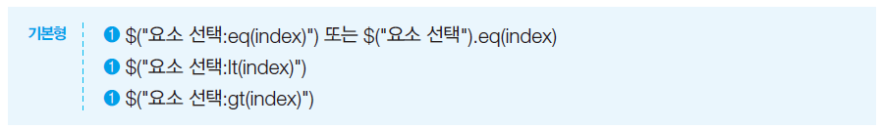
위치 탐색 선택자(3) ─ eq(index) / lt(index) / gt(index) 탐색 선택자

Slide 20
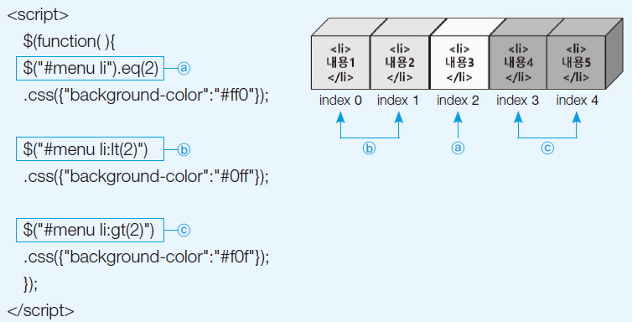
위치 탐색 선택자(4) ─ eq(index) / lt(index) / gt(index) 탐색 선택자

Slide 21
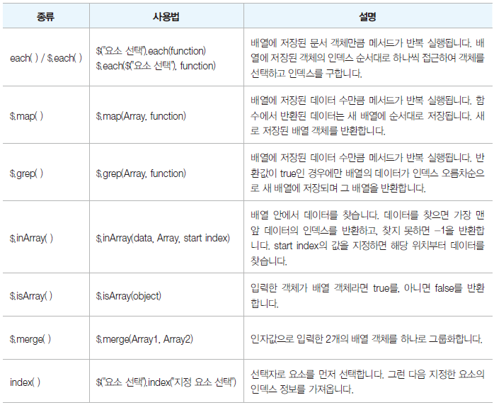
제이쿼리 배열 관련 메서드(1)

Slide 22
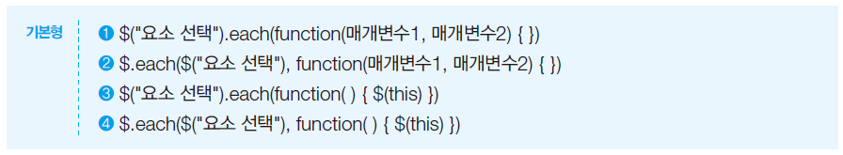
제이쿼리 배열 관련 메서드(2) ─ each( ) / $.each( ) 메서드

Slide 23
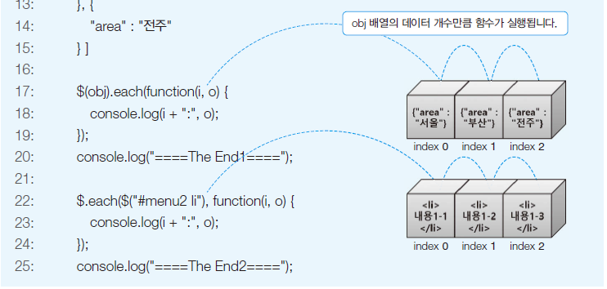
제이쿼리 배열 관련 메서드(3) ─ each( ) / $.each( ) 메서드

Slide 24
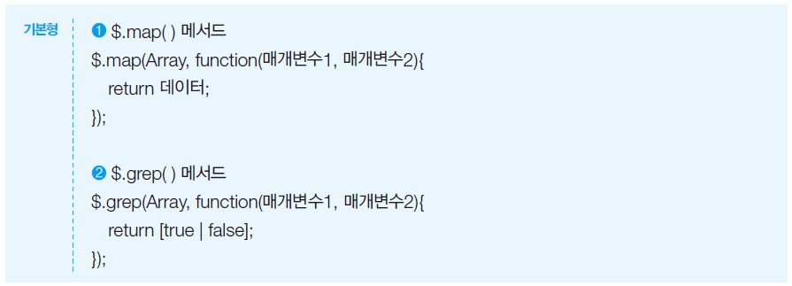
제이쿼리 배열 관련 메서드(4) ─ $.map( ) / $.grep( ) 메서드

Slide 25
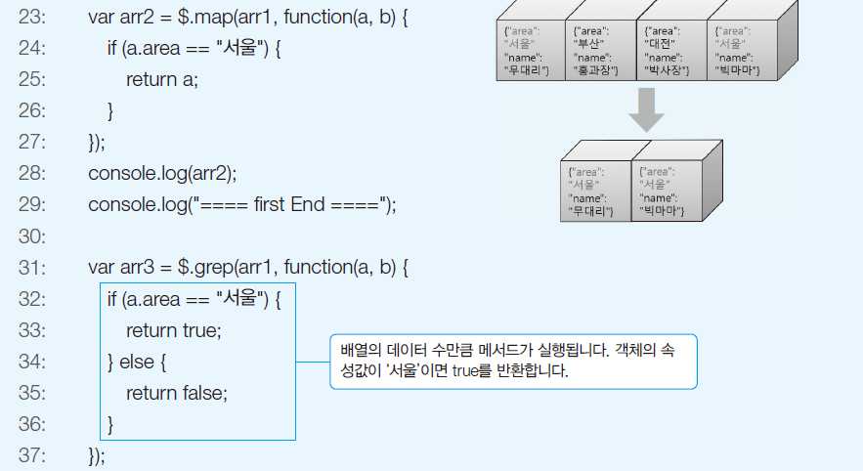
제이쿼리 배열 관련 메서드(5) ─ $.map( ) / $.grep( ) 메서드

Slide 26
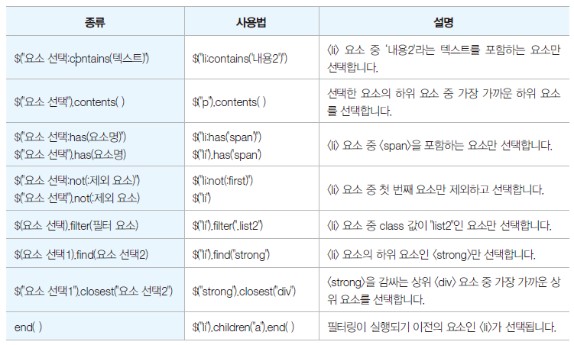
그 외의 선택자 ─ 콘텐츠 탐색 선택자

Slide 27
06-4 객체 조작 메서드

Slide 28
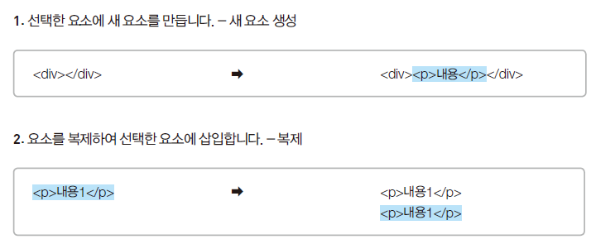
객체 조작 메서드(1) ─ 새 요소 생성, 복제

Slide 29
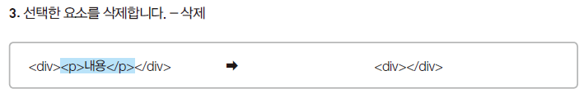
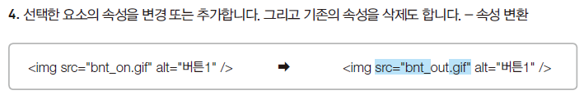
객체 조작 메서드(2) ─ 요소 삭제, 변경

Slide 30
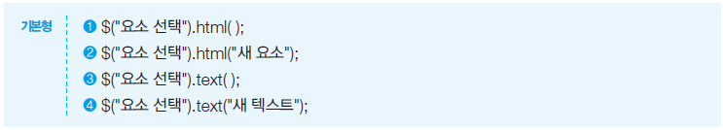
속성 조작 메서드(1) ─ html( ) / text( ) 메서드

Slide 31
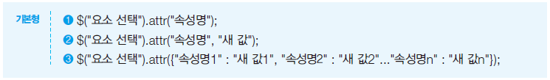
속성 조작 메서드(2) ─ attr( ) / removeAttr( ) 메서드
attr 메서드
removeAttr 메서드

Slide 32
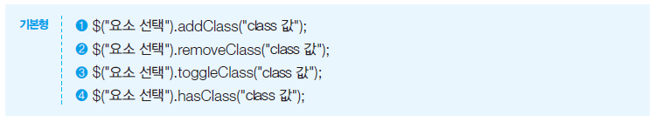
속성 조작 메서드(3) ─ addClass( ) / removeClass( ) 메서드
❶ 요소를 선택하여 지정한 class 값을 생성합니다.
❷ 요소를 선택하여 지정한 class 값을 삭제합니다.

Slide 33
속성 조작 메서드(4) ─ toggleClass( ) / hasClass( ) 메서드
❸ 요소를 선택하여 지정한 class 값이 있으면 삭제하고, 없으면 생성합니다.
❹ 선택한 요소에 지정한 class 값이 있으면 true, 없으면 false를 반환합니다.

Slide 34
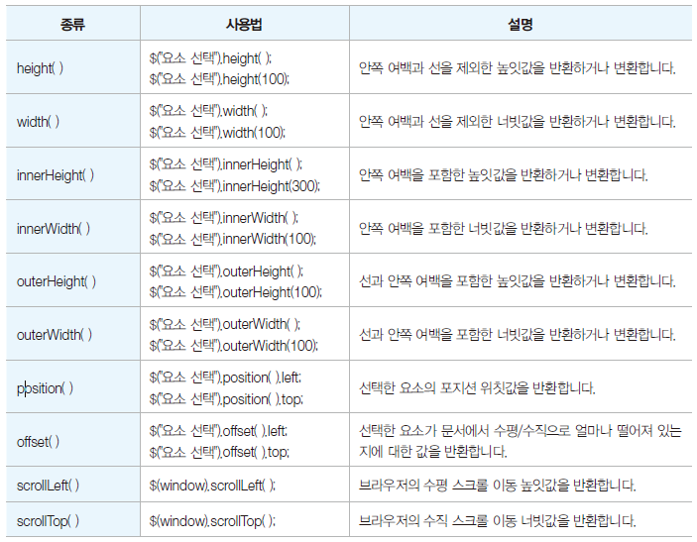
수치 조작 메서드

Slide 35
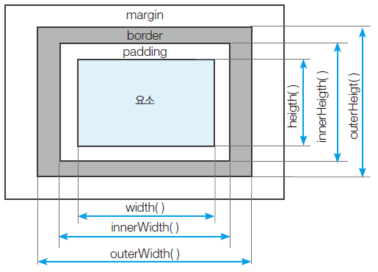
수치 조작 메서드 ─ 요소 너비 / 높이 메서드의 계산 범위

Slide 36
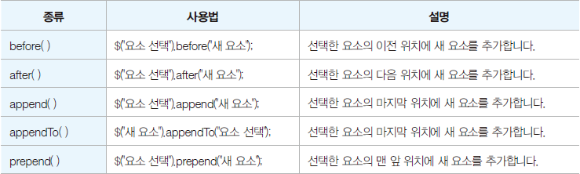
객체 편집 메서드(1)

Slide 37
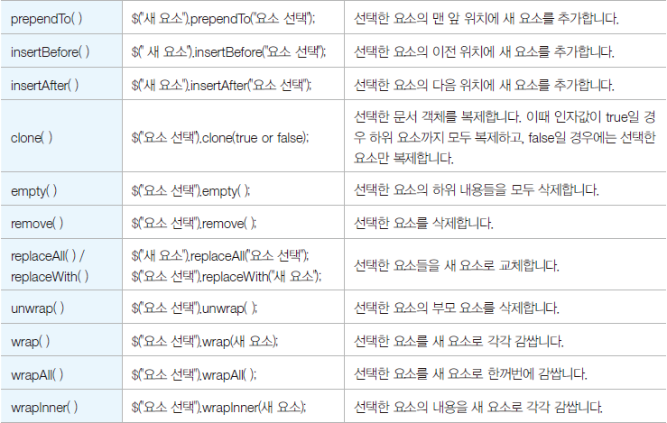
객체 편집 메서드(2)

